Slide 1
IT Kewirausahaan
DRS. TAUFIQQURRACHMAN, M.SI
STMIK MJ
SEPTEMBER 2020

Slide 2
Tujuan Pembelajaran
Menjelaskan arti kewirausahaan
Menjelaskan karakter seorang wirausaha
Menjelaskan tipe-tipe wirausaha
Menumbuhkan keinginan untuk berwirausaha

Slide 3
Pendahuluan
UMKM adalah andalan Indonesia ketika mengalami krisis 1998
Meski dikelola dengan sederhana, pada saat itu mereka telah mengambil peran besar
Ekonomi UMKM menjadi tumpuan dan menjadi pilihan penting bagi para sarjana untuk hidup lebih sejahtera, mandiri dan menolong banyak orang mengatasi pengangguran

Slide 4
Karakteristik Usaha Mikro & Kecil
Positif
Tahan banting
Flexibel
Mandiri
Efisien (dikerjakan seluruh anggota keluarga)
Self financing or family financing
Negatif
Informal
Skala ekonomi rendah
Tidak ada standar dan SOP
Belum menerapkan prinsip-prinsip manajemen
Tidak disiapkan untuk menjadi besar atau tumbuh
Pengembangan terbatas

Slide 5
Jumlah Penduduk Indonesia berdasarkan sumber BPS
2014 248 Juta
2015 254,9 Juta
2016 ????
2017 ????
2018 ????
2019 ????
Terus Bertambah !!!

Slide 6
Jumlah Angkatan Kerja
2014 121,9 Juta
2015 128,3 Juta
-
2019 ????
Dalam setahun ini saja
bertambah 6,4 Juta

Slide 7
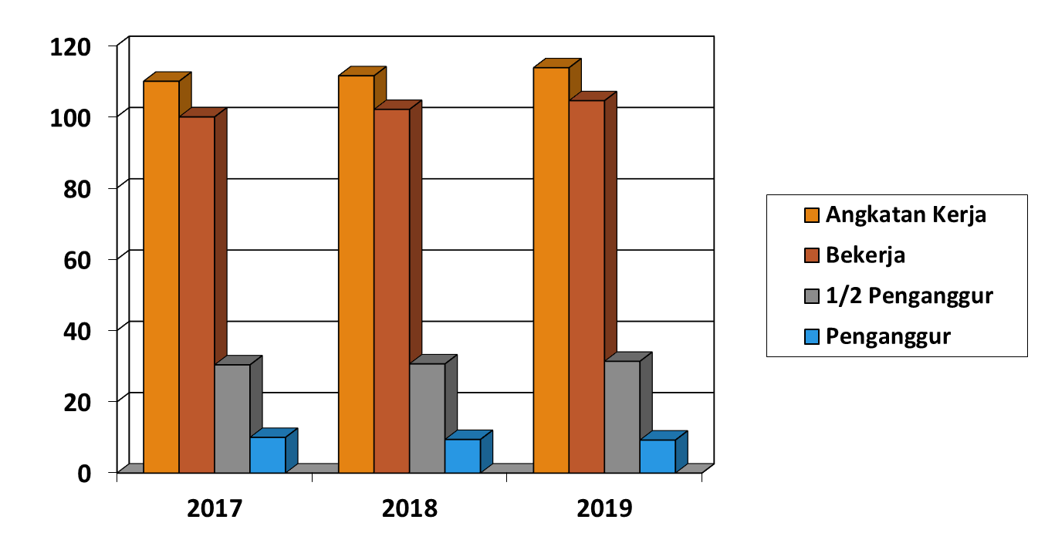
Yang Bekerja & Menganggur
8,14% atau 9,26 Juta Penganggur

Slide 8
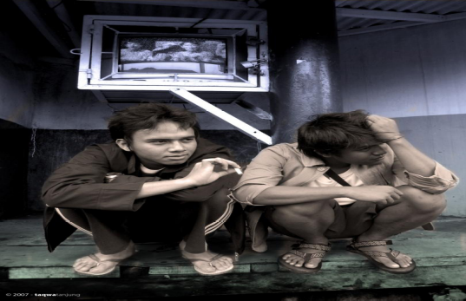
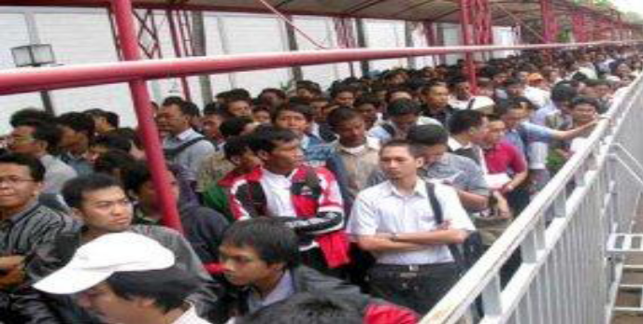
Lulusan Diploma & Universitas Yang Menganggur
 | 2017 | 2018 | 2019
Diploma | 1.228.000 | 1.514.000 | 1.424.000
Universitas | 1.260.000 | 1.319.000 | 1.198.000
Tahun 2019 : 1.198.000 sarjana menganggur

Slide 9
Jumlah Usaha di Indonesia
 | Jumlah Usaha (Unit)
Usaha Mikro | 50.700.000
Usaha Kecil | 520.220
Usaha Menengah | 39.660
Usaha Besar | 4.370

Slide 10
Siapa Penyerap Tenaga Kerja Terbanyak
 | Jumlah Tenaga Kerja (Orang)
Usaha Mikro | 83.647.711
Usaha Kecil, Usaha Menengah Usaha Besar | 10.024.773
Total yg Bekerja | 93.672.484
Usaha Mikro Menyerap 89,3% Tenaga Kerja Indonesia

Slide 11
Bagaimana Produktivitas
 | Produktivitas (Rupiah/Tenaga Kerja)
Usaha Mikro | Dibawah 11,57 Juta
Usaha Kecil | 11,57 Juta
Usaha Menengah | 38,71 Juta
Usaha Besar | 2,22 Milyar
Agar Bisa Memberikan Kontribusi yang lebih besar

Slide 12
Seorang Wirausaha
Menggeluti usaha tidak sekedar ala kadarnya, akan tetapi dengan keberanian, kegigihan sehingga usahanya tumbuh
Bersahabat dengan ketidakpastian
Menjalankan usaha yang RIIL, bukan spekulatif

